Slide 1

运输服务疫情防控优化调整
和工作要求
——客运场站和交通运输工具、
交通管控与应急运输保障
2022年11月29日

Slide 2
交流内容
01 二十条优化措施运输服务相关内容
02 客运场站和交通运输工具疫情防控要求
Content
03 交通管控与应急运输保障工作要求
04 下步工作安排及建议

Slide 3
一
二十条优化措施运输服务相关内容

Slide 4

一、二十条优化措施运输服务相关内容
《关于进一步优化新冠肺炎疫情防控措施 科学精准做好防控工作的通知》
总体要求
坚定不移坚持人民至上、生命至上
坚定不移落实“外防输入、内防反弹”总策略
坚定不移贯彻“动态清零”总方针
疫情要防住、经济要稳住、发展要安全
高效统筹疫情防控和经济社会发展

Slide 5
一、二十条优化措施运输服务相关内容
《关于进一步优化新冠肺炎疫情防控措施 科学精准做好防控工作的通知》
2. 风险区域划定
将风险区由“高、中、低”三类调整为“高、低”两类
感染者居住地以及活动频繁且疫情传播风险较高的工作地和活动地等区域划定为高风险区
高风险区所在县（市、区、旗）的其他地区划定为低风险区
3. 高风险岗位人员结束闭环作业
“7天集中隔离或7天居家隔离”调整为“5天居家健康监测”
期间赋码管理，第1、3、5天各开展1次核酸检测
非必要不外出，确需外出的不前往人员密集公共场所、不乘坐公共交通工具

Slide 6
一、二十条优化措施运输服务相关内容
《关于进一步优化新冠肺炎疫情防控措施 科学精准做好防控工作的通知》
4.人员跨省流动
面向跨省流动人员开展“落地检”
11月19日，国务院联防联控机制综合组印发《新冠肺炎疫情防控核酸检测实施办法》，关于“跨区域流动人员检测”，要求：
按照“自愿、免费、即采即走、不限制流动”原则，在机场、火车站、长途客运站、高速公路省界服务区、港口等地设置核酸采样点，面向跨省流动人员提供“落地检”服务，引导自驾游人员每到一地主动进行核酸检测。
旅客需凭48小时内核酸检测阴性证明乘坐飞机、高铁、列车、跨省长途客运汽车、跨省客运船舶等交通工具。离开陆地边境口岸城市人员需持48小时内核酸检测阴性证明。
3岁以下婴幼儿等特殊人群可免于查验核酸检测阴性证明。

Slide 7
一、二十条优化措施运输服务相关内容
《关于进一步优化新冠肺炎疫情防控措施 科学精准做好防控工作的通知》
5.重点人员转运
优先安排校园转运隔离
发生疫情的地方要及时精准划定风险区域，对不在高风险区的外地人员，评估风险后允许其离开，避免发生滞留，返程途中做好防护。发生较多人员滞留的地方，专门制定疏解方案，积极给予交通运力保障
6. 加大“一刀切”、层层加码问题整治力度
严禁未经批准阻断交通等各类层层加码行为
高效做好举报线索收集转办，督促地方及时整改到位
加大典型案例曝光力度，切实起到震慑作用

Slide 8
二
客运场站和交通运输工具疫情防控要求

Slide 9
二、客运场站和交通运输工具疫情防控优化调整措施
《客运场站和交通运输工具新冠肺炎疫情防控工作指南（第九版）》主要修订内容
删除了中风险区防控有关内容
调整了开展入境人员、密切接触者转运的高风险岗位从业人员结束闭环作业疫情防控要求
将原则上暂停出现本土疫情的县级行政区跨城公交、跨城出租汽车服务调整为低风险区内的跨城公交、出租汽车查验乘客48小时核酸检测阴性证明
客运站经营者应当按照属地联防联控机制要求提供“落地检”场所

Slide 10
二、客运场站和交通运输工具疫情防控要求
《客运场站和交通运输工具新冠肺炎疫情防控工作指南（第九版）》
道路客运
密切接触者、入境人员转运
城市公共汽电车
城市轨道交通
出租汽车（含网约车）
水路客运站
汽车租赁
互联网租赁自行车
机动车维修
机动车驾驶员培训

Slide 11
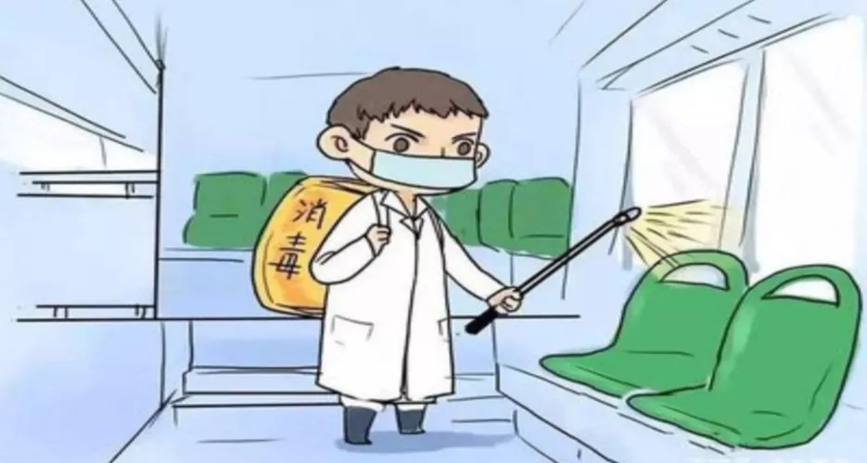
二、客运场站和交通运输工具疫情防控要求
常态化疫情防控要求
清洁消毒：对客运场站乘客接触设备设施、接触区域、工作人员接触区域、交通运输工具每日进行1次消毒；卫生间保证水龙头等供水设施正常工作，定期向地漏加水，每次加水350ml
通风换气：客运场站和交通运输工具每日进行2~3次通风换气

Slide 12
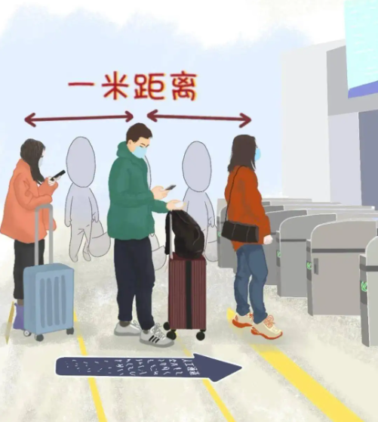
二、客运场站和交通运输工具疫情防控要求
常态化疫情防控要求
运输组织：在进站口、售票窗口、检票口等部位设置“一米线”标识，组织乘客有序排队；不安排同一司乘人员、车辆为入境人员、密切接触者等高风险人员和其他社会公众交叉提供服务

Slide 13

二、客运场站和交通运输工具疫情防控要求
常态化疫情防控要求
人员防护与健康监测：乘客按规定戴口罩、测量体温、查验健康码；工作人员戴口罩、戴一次性手套（驾驶员除外）、每日开展健康监测、每周2次核酸检测、疫苗“应接尽接”

Slide 14
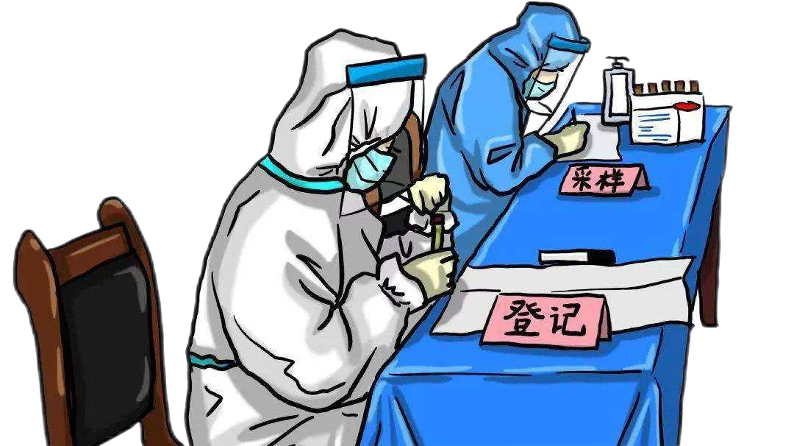
二、客运场站和交通运输工具疫情防控要求
常态化疫情防控要求
应急管理：制定应急预案，明确乘客或工作人员出现症状或接报涉疫风险信息等情况应对处置措施，每年开展不少于1次演练，实现一线工作人员全覆盖
落地检：配合卫生健康、疾控等部门在客运站提供“落地检”场所，做好引导服务，便利跨省出行乘客开展“落地检”
防疫宣传：通过广播、海报、电子屏、宣传栏等开展卫生防护知识宣传

Slide 15

二、客运场站和交通运输工具疫情防控要求
风险区疫情防控要求
运输组织管理
高风险区：客运站、汽车租赁门店、机动车维修机构、驾培机构暂停运营，城市轨道交通车站停止对外客运服务；城市公共汽电车和城市轨道交通线路绕行或甩站；客运车辆不进入高风险区上下客
低风险区：客运站占设计乘客最高聚集人数比例不超过50%；客车客座率不超过70%

Slide 16

二、客运场站和交通运输工具疫情防控要求
风险区疫情防控要求
清洁消毒：提高至每日2次（城市轨道交通另有规定）
工作人员健康监测：执行健康状况“日报告”“零报告”制度
乘客核酸检测阴性证明查验：查验乘坐客车、公交、出租车跨城出行旅客48小时核酸检测阴性证明

Slide 17
三
交通管控与应急运输保障工作要求

Slide 18
三、交通管控与应急运输保障工作要求
《应对新冠肺炎疫情交通管控与运输保障工作指南（第五版）》主要修订内容
完善工作原则
道路交通管控要点中，及时开展公路防疫检查点评估，对于点位设置不合理、防疫效果不明显、车辆拥堵严重的公路防疫检查点，积极推动“应撤尽撤”“能撤尽撤”
从事跨省运输作业的，配合属地做好“落地检”
补充关闭高速公路和普通公路、暂停客运站和道路客运运营等应按照《规范交通物流基础设施关停关闭和运输服务限制运行工作指南》要求履行报批程序
完善封闭区域重点物资运输保障的工作要点
更新密切接触者、滞留人员等重点人员转运组织管理相关要求

Slide 19
三、交通管控与应急运输保障工作要求
《应对新冠肺炎疫情交通管控与运输保障工作指南（第五版）》
工作原则
分级分类：根据疫情风险不同级别，以及封闭管理不同场景，有针对性地制定实施交通管控与运输保障措施，防止“一刀切”简单化管控
科学精准：精准制定交通通行管控和交通服务管控措施，优化工作流程，提升工作效率，防止过度防控影响经济社会正常运行
统筹兼顾：统筹谋划交通管控与运输保障，保障重点人员和物资运输通道、集疏运通道畅通有序，确保物流供应链稳定畅通
协同联动：加强部门统筹协调，强化上下协同联动，做好信息共享；强化政企协作，及时响应企业诉求；健全运力储备，保障运输需求

Slide 20

三、交通管控与应急运输保障工作要求
应急响应流程
激活应急工作机制：收到当地联防联控机制指令后，交通运输主管部门会同公安、铁路、民航、邮政等部门，立即启动交通专班工作机制实体化办公
建立调度指挥体系：建立健全交通专班工作机制，完善上下级联络机制，及时将交通管控与运输保障等情况上报上一级交通专班，建立与一线工作机构协调调度指挥体系
做好应急值班值守：实行7×24小时值班值守，第一时间向社会公布24小时应急运输保障电话，建立交通管控、运输保障事项台账，“一事一协调、一事一处理”

Slide 21
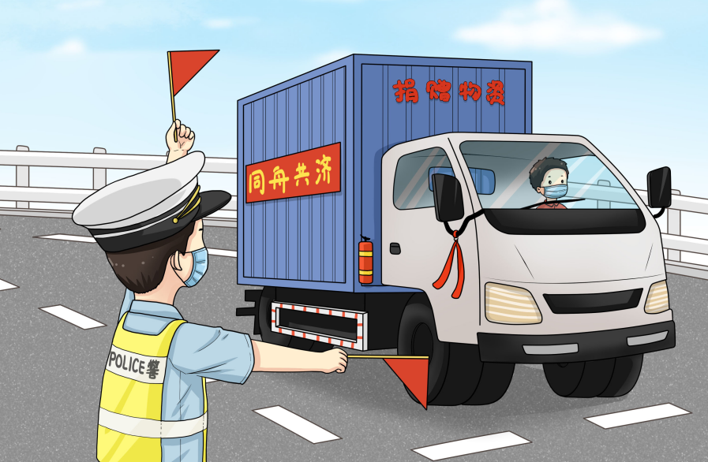
三、交通管控与应急运输保障工作要求
交通管控：
街道（乡镇）、小区（村）或城市个别辖区封闭：进出高风险区的货运车辆闭环管理，有低风险区行程的货运车辆，查验48小时核酸检测阴性证明；按照《客运场站和交通运输工具新冠肺炎疫情防控工作指南（第九版）》执行客运管控措施
县（市、旗）全域封闭：进出高风险区的货运车辆闭环管理，有低风险区行程的货运车辆，查验48小时核酸检测阴性证明；全面暂停客运服务

Slide 22
三、交通管控与应急运输保障工作要求
交通管控程序（《规范交通物流基础设施关停关闭和运输服务限制运行工作指南》）：
依法依规、分层分级、科学精准，严格履行程序要求
确需关停关闭交通物流基础设施和限制运输服务的，应提前向社会公布相关信息，并积极采取相关措施尽快恢复。
以道路客运为例：暂停位于疫情高风险区和由属地联防联控机构决定实施全域封闭管理区域内的道路客运站和道路客运服务，由当地交通运输主管部门实施；暂停高风险区和全域封闭管理区域以外的相关区域省际、市际道路客运服务的，由省级交通运输主管部门报同级联防联控机制批准；暂停县际道路客运服务的，由市级交通运输主管部门报同级联防联控机制批准；暂停县内道路客运服务的，由县级交通运输主管部门报同级联防联控机制批准。

Slide 23

三、交通管控与应急运输保障工作要求
重点人员运输保障：
组织道路客运、城市公交、出租车等运力，保障医护人员、公安民警、防疫工作人员、重急症病人就医及城市基本运行保障人员出行
暂停城市公共交通服务的，做好相关重点人员出行需求统计汇总，科学制定保障路线，加强封闭区域外交通衔接，实行“点对点”运输，保障重点群体通勤出行需要；组建出租汽车应急保障车队，保障应急出行。

Slide 24
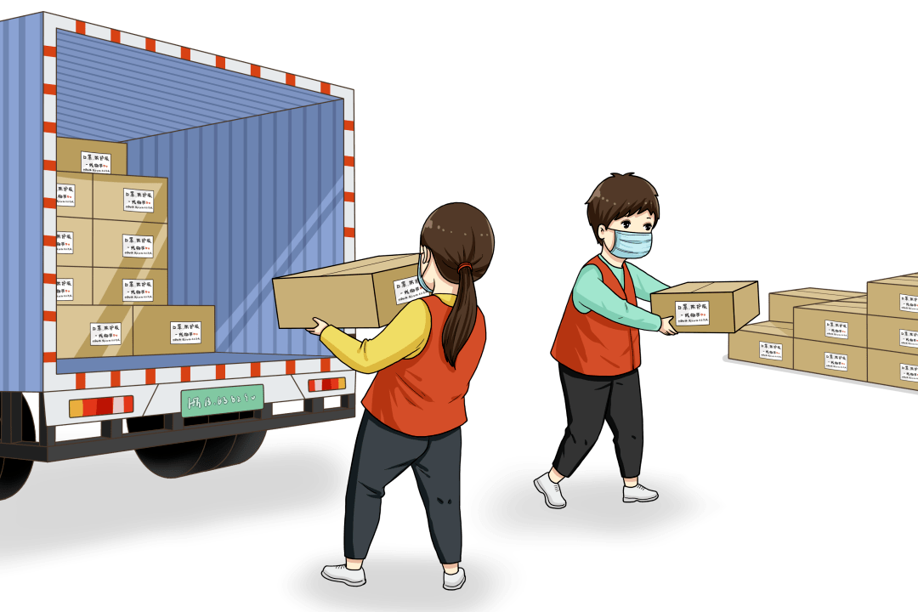
三、交通管控与应急运输保障工作要求
重点物资运输保障：
加强应急运力储备，强化统筹调度，在做好疫情防控的前提下，优先保障重点物资运输车辆通行；允许物流配送、邮政快递等车辆及配送人员进出封闭区域，进行配送寄递，保障生活必需品、医疗防护等物资供应
提前规划应急物资中转调运站，一旦出现县（市、旗）全域封闭情况，适时启用，保障应急物资临时存储、安全保管和快速转运
在市辖区进出口或者依托有条件的高速公路服务区、“司机之家”增设流动核酸检测点，便利货车驾驶员等重点物资运输人员核酸检测

Slide 25

三、交通管控与应急运输保障工作要求
密切接触者、滞留人员等重点人员转运——疫情防控
车辆清洁消毒：每趟次结束后，对车辆进行终末消毒后，开窗通风20~30分钟，及时清运垃圾，备齐防疫物品，转运人员出现呕吐、吐痰等时进行应急消毒
车辆配置：驾驶室与车厢全封闭物理隔离
人员防护：疫苗应接尽接；驾驶员穿工作服，戴手套、N95/KN95颗粒物防护口罩或以上级别的口罩；车厢内工作人员穿防护服，戴手套、工作帽、N95/KN95颗粒物防护口罩或以上级别的口罩；人员集中居住闭环管理、岗位固定，禁止交叉作业；每日开展健康监测

Slide 26

三、交通管控与应急运输保障工作要求
密切接触者、滞留人员等重点人员转运——疫情防控
核酸检测：承担入境人员转运任务的司乘人员每天开展1次核酸检测；承担密切接触者转运任务的司乘人员按照当地联防联控机制要求开展高频次核酸检测
结束闭环作业：5天居家健康监测，期间第1、3、5天各开展1次核酸检测，非必要不外出，确需外出的不前往人员密集公共场所、不乘坐公共交通工具

Slide 27
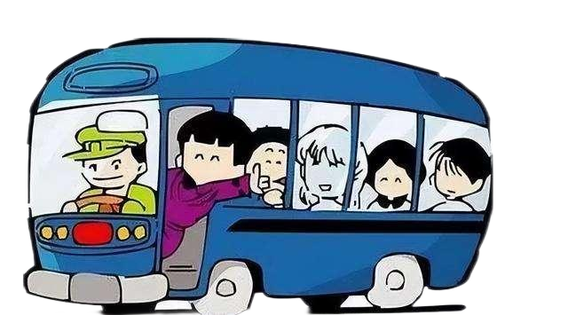
三、交通管控与应急运输保障工作要求
密切接触者、滞留人员等重点人员转运——安全管理
做好运力储备：优选安全生产基础好、管理规范的运输企业、经验丰富的驾驶员、技术等级高的客运车辆参加转运任务
制定运输组织方案：统筹铁路、公路、水路、民航等客运方式，周密制定滞留人员运输组织方案；22时后原则上不安排跨地区长距离转运；确实需要的，提前研判行经线路安全风险，安排有长途驾驶经验、熟悉沿线情况的驾驶员，保障驾驶员合理休息时间，做好行驶过程安全防范

Slide 28
三、交通管控与应急运输保障工作要求
密切接触者、滞留人员等重点人员转运——安全管理
加强安全管理：强化驾驶员安全技能和防疫知识培训；关注驾驶员身心健康，保障驾驶员合理休息时间，出车前进行问询、告知，杜绝疲劳、带病、带不良情绪上岗；依托动态监控、智能视频监控系统，及时发现和纠正驾驶员不安全驾驶行为

Slide 29
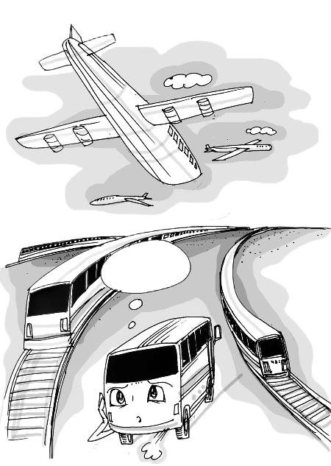
三、交通管控与应急运输保障工作要求
恢复交通运输秩序：
解除通行管控：接到解除交通管控措施指令后，及时解除通行管控措施，撤除公路防疫检查点，第一时间通过多种渠道向社会公告相关信息
恢复旅客运输服务：及时有序恢复铁路、道路、水路、民航客运和城市公共交通客运服务

Slide 30
四
下步工作安排及建议

Slide 31

四、下步工作安排及建议
统筹谋划春运疫情防控和服务保障：密切关注本地区疫情形势，周密制定运输组织方案，合理安排运力，加强与铁路、民航等衔接；严格落实二十条优化措施和部有关通知、指南要求，严格行业常态化疫情防控，配合卫健、疾控等部门落实“落地检”要求，及时纠正客运管控简单化、“一刀切”层层加码等做法，保障人民群众安全有序出行

Slide 32

四、下步工作安排及建议
加强宣传培训：通过组织培训、制作宣传视频、手册、海报等方式，面向一线行业管理人员和从业人员，广泛开展运输服务领域疫情防控优化调整措施和各项工作要求培训，提升基层防控一线的工作能力和水平

Slide 33

四、下步工作安排及建议
强化监督检查：将疫情防控作为行业监督检查重要内容，加强明查暗访，广泛接受社会监督，加大典型案例曝光力度，堵塞防疫隐患漏洞，整治防疫简单化、“一刀切”层层加码等做法

Slide 34
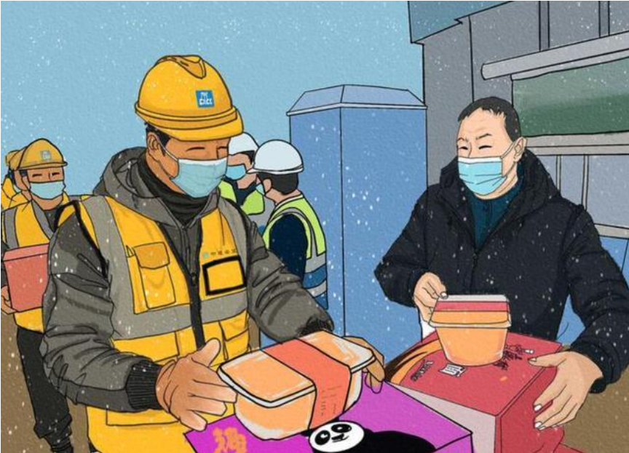
四、下步工作安排及建议
关爱一线人员：积极会同工会等部门，加强一线防疫工作人员的关心关爱，全力帮助困难职工解决实际问题，按规定落实各项待遇，尽力解决从业人员后顾之忧

Slide 35
谢谢！

